Slide 1


CHỦ ĐỀ : SIEMEN
TÊN BÀI : KHÁI NIỆM VỀ LẬP TRÌNH
Người thực hiện : PLC TECH
NỘI DUNG TÌM HIỂU : .
Cấu trúc chương trình Tia Portal?
Ngôn ngữ lập trình.
Tìm hiểu các kiểu dữ liệu .

Slide 2
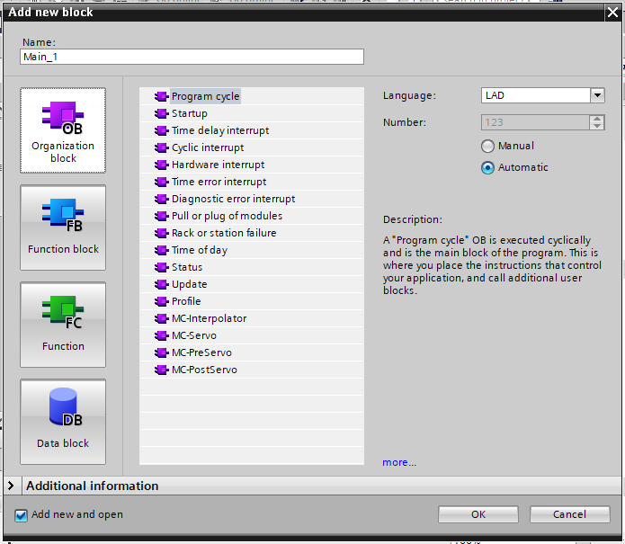
CHỦ ĐỀ : SIEMEN
TÊN BÀI : KHÁI NIỆM VỀ LẬP TRÌNH
Người thực hiện : PLC TECH
Cấu trúc chương trình Tia Portal?
Sử dụng hộp thoại “Add new block” ở hình bên “Program blocks” trong điều hướng chương trình để tạo ra các OB, FB, FC và các DB toàn cục.

Slide 3
CHỦ ĐỀ : SIEMEN
TÊN BÀI : KHÁI NIỆM VỀ LẬP TRÌNH
Người thực hiện : PLC TECH
Cấu trúc chương trình Tia Portal?
Sử dụng hộp thoại “Add new block” ở hình bên “Program blocks” trong điều hướng chương trình để tạo ra các OB, FB, FC và các DB toàn cục.

Slide 4
CHỦ ĐỀ : SIEMEN
TÊN BÀI : KHÁI NIỆM VỀ LẬP TRÌNH
Người thực hiện : PLC TECH
Cấu trúc chương trình Tia Portal?
Khối OB (Organization Block): Khối tổ chức và quản lý chương trình điều khiển. Có nhiều loại khối OB với những chức năng khác nhau ,chúng được phân biệt với nhau bằng một số nguyên đi sau nhóm kí tự OB. Ví dụ: OB10, OB85, ...

Slide 5
CHỦ ĐỀ : SIEMEN
TÊN BÀI : KHÁI NIỆM VỀ LẬP TRÌNH
Người thực hiện : PLC TECH
Cấu trúc chương trình Tia Portal?
Vòng quét chương trình chính- Program Cycle: thực thi vòng quét chính chương trình bạn viết.
Startup: Khối hàm được gọi khi PLC khởi động (chuyển từ Stop sang RUN), giúp bạn gọi các hàm khởi tạo hay kiểm tra một số thứ trước khi nhảy vào chương trình chính.
Time delay interrupt: ngắt để thực thi 1 chương trình sau 1 Timer Delay cài đặt ở cấu trúc “SRT_DINT”.
Cyclic interrupt: Ngắt theo chu kỳ thời gian, bạn sẻ vào Properties của nó để cài chu kỳ thời gian ngắt, bạn có thể ứng dụng để cộng giá trị Sum của FlowMeter, chương trình lọc lấy mẫu….
Hardware interrupt: Ngắt theo cấu hình ở Hardware, xem trong cài đặt hardware

Slide 6
CHỦ ĐỀ : SIEMEN
TÊN BÀI : KHÁI NIỆM VỀ LẬP TRÌNH
Người thực hiện : PLC TECH
Cấu trúc chương trình Tia Portal?
Time error interrupt: Trong cấu hình CPU có cài thời gian vòng quét Max, khi chương trình bạn quá phức tạp hay lỗi gì đó làm cho vòng quét chương trình vượt quá giá trị Max này thì khối hàm này sẻ được gọi để thực thi, nếu không thì PLC sẻ báo lỗi và STOP
Diagnostic error interrupt: Khi Module bị lỗi gì đó thì khối hàm này được gọi ra, nếu không thì PLC sẻ báo lỗi và STOP
Pull or plug of modules: khi tháo hay ráp thay thế Module thì khối hàm này được gọi ra, nếu không thì PLC sẻ báo lỗi và STOP
Rack or station failure: Gọi khi rack bị lỗi hay trạm Remote IO nào đó bị lỗi do truyền thông hay Module.
Time of day: cài đặt gọi theo thời gian cố định trong ngày.

Slide 7
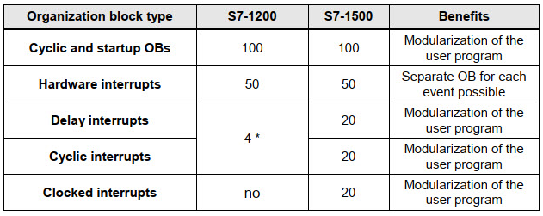
CHỦ ĐỀ : SIEMEN
TÊN BÀI : KHÁI NIỆM VỀ LẬP TRÌNH
Người thực hiện : PLC TECH
Cấu trúc chương trình Tia Portal?
Số lượng OB cho phép

Slide 8
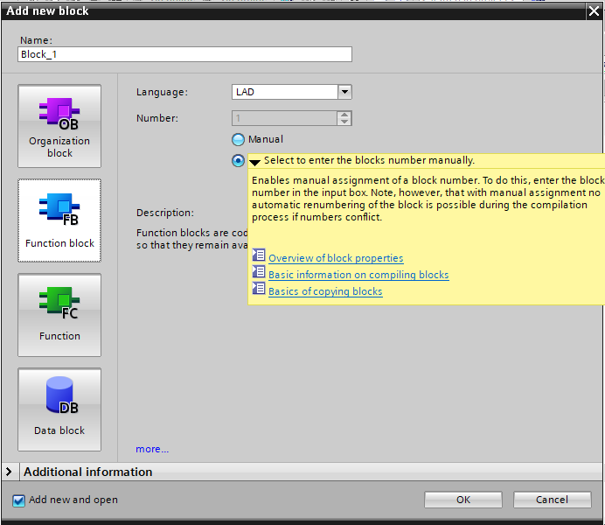
CHỦ ĐỀ : SIEMEN
TÊN BÀI : KHÁI NIỆM VỀ LẬP TRÌNH
Người thực hiện : PLC TECH
Cấu trúc chương trình Tia Portal?
- Khối FB (Function Block): Là loại khối FC đặc biệt có khả năng trao đổi 1 lượng dữ liệu lớn với các khối chương trình khác .Các dữ liệu này phhải được tổ chức thành khối dữ liệu riêng có tên gọi là Data block.Một chương trình ứng dụng có thể có nhiều khối FB và các khối Fb này được phân biệt với nhau bằng một số nguyên sau nhóm kí tự FB. Chẳng hạn như FB1,FB2…

Slide 9
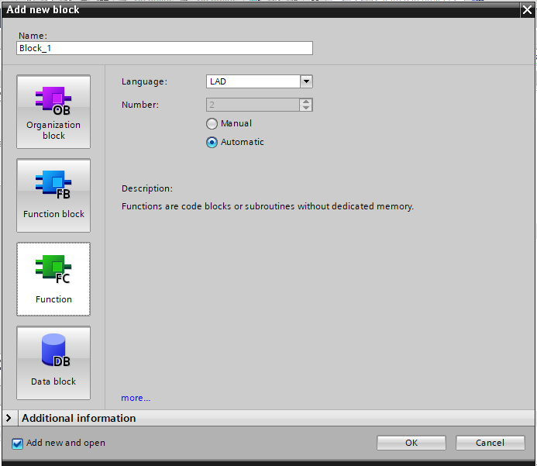
CHỦ ĐỀ : SIEMEN
TÊN BÀI : KHÁI NIỆM VỀ LẬP TRÌNH
Người thực hiện : PLC TECH
Cấu trúc chương trình Tia Portal?
Khối FC (Program Block): Khối chương trình với những chức năng riêng giống như 1 chương trình con hoặc một hàm ( chương trình con có biến hình thức). Một chương trình ứng dụng có thể có nhiều khối FC và các khối FC này được phân biệt với nhau bằng một số nguyên sau nhóm kí tự FC. Ví dụ: FC1,FC2….

Slide 10
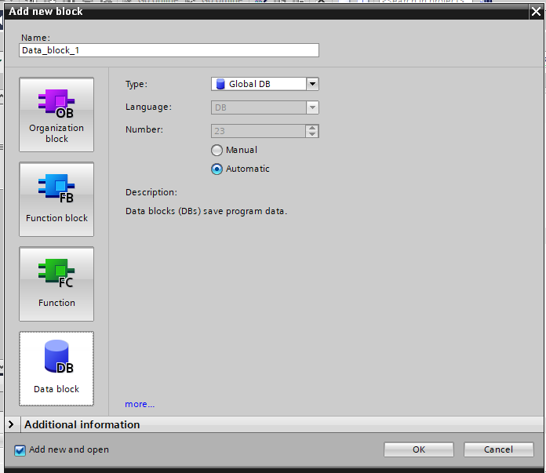
CHỦ ĐỀ : SIEMEN
TÊN BÀI : KHÁI NIỆM VỀ LẬP TRÌNH
Người thực hiện : PLC TECH
Cấu trúc chương trình Tia Portal?
Khối DB (Data Block): Khối chứa các dữ liệu cần thiết để thực hiện chương trình. Các tham số của khối do người d ng tự đặt .Một chương trình ứng dụng có thể có nhiều khối DB và các khối DB này được phân biệt với nhau bằng một số nguyên sau nhóm kí tự DB. Ví dụ: DB1,DB2,...

Slide 11
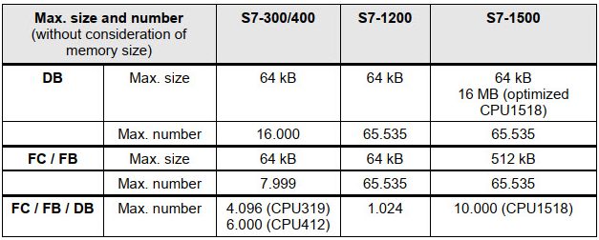
CHỦ ĐỀ : SIEMEN
TÊN BÀI : KHÁI NIỆM VỀ LẬP TRÌNH
Người thực hiện : PLC TECH
Cấu trúc chương trình Tia Portal?
Số lượng và kích thước Vùng nhớ tối đa FB/FC/DB

Slide 12
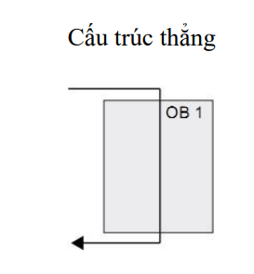
CHỦ ĐỀ : SIEMEN
TÊN BÀI : KHÁI NIỆM VỀ LẬP TRÌNH
Người thực hiện : PLC TECH
Cấu trúc chương trình Tia Portal?
Dựa trên các yêu cầu của ứng dụng, ta có thể chọn cấu trúc thẳng hay cấu trúc kiểu khối kết cấu để tạo ra chương trình.
- Chương trình thẳng thực thi tất cả các lệnh của tác vụ về tự động theo tuần tự, lệnh này theo sau lệnh kia. Thông thường, chương trình thẳng đặt tất cả các lệnh chương trình vào trong OB dành cho việc thực thi theo chu trình của chương trình (OB 1)

Slide 13
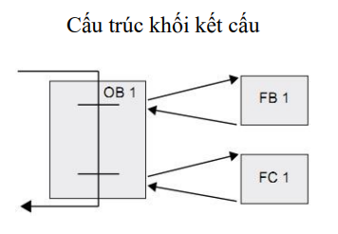
CHỦ ĐỀ : SIEMEN
TÊN BÀI : KHÁI NIỆM VỀ LẬP TRÌNH
Người thực hiện : PLC TECH
Cấu trúc chương trình Tia Portal?
Chương trình khối kết cấu sẽ gọi các khối mã đặc trưng mà khối mã đó thực hiện các tác vụ riêng biệt. Để tạo ra một cấu trúc theo khối kết cấu, ta chia tác vụ thành nhiều tác vụ phụ nhỏ hơn phù hợp với các chức năng về mặt kỹ thuật của tiến trình. Mỗi khối mã cung cấp đoạn chương trình cho mỗi tác vụ phụ. Ta cấu trúc chương trình bằng cách gọi một trong số các khối mã từ một khối khác.

Slide 14
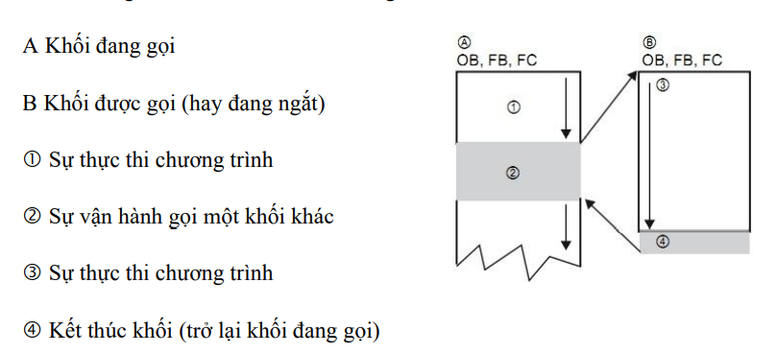
CHỦ ĐỀ : SIEMEN
TÊN BÀI : KHÁI NIỆM VỀ LẬP TRÌNH
Người thực hiện : PLC TECH
Cấu trúc chương trình Tia Portal?

Slide 15
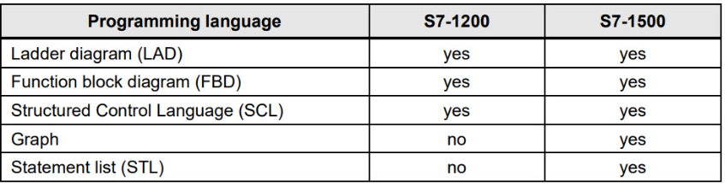
CHỦ ĐỀ : SIEMEN
TÊN BÀI : KHÁI NIỆM VỀ LẬP TRÌNH
Người thực hiện : PLC TECH
Ngôn ngữ lập trình Tia Portal?
LAD, FBD, STL, SCL S7 1200 và S7 1500 có hỗ trợ như sau:

Slide 16
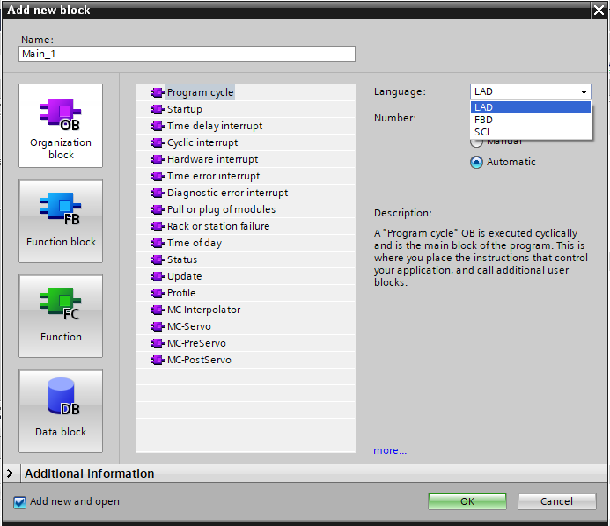
CHỦ ĐỀ : SIEMEN
TÊN BÀI : KHÁI NIỆM VỀ LẬP TRÌNH
Người thực hiện : PLC TECH
Ngôn ngữ lập trình Tia Portal?
Khi Add các Block để lập trình là lúc bạn chọn lun loại ngôn ngữ coding

Slide 17
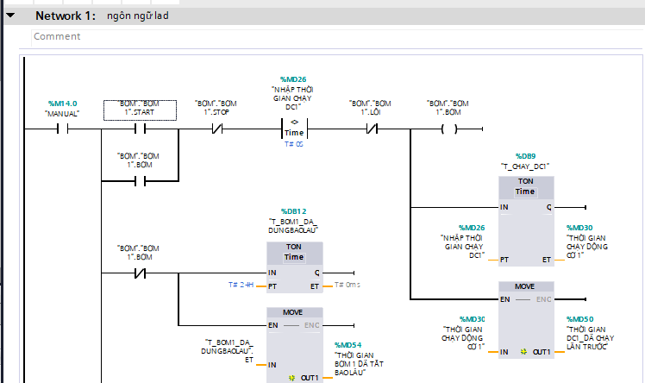
CHỦ ĐỀ : SIEMEN
TÊN BÀI : KHÁI NIỆM VỀ LẬP TRÌNH
Người thực hiện : PLC TECH
Ngôn ngữ lập trình Tia Portal?
Ngôn ngữ lập trình LAD
- LAD là một ngôn ngữ lập trình kiểu đồ họa. Sự hiển thị được dựa trên các sơ đồ mạch điện.

Slide 18
CHỦ ĐỀ : SIEMEN
TÊN BÀI : KHÁI NIỆM VỀ LẬP TRÌNH
Người thực hiện : PLC TECH
Ngôn ngữ lập trình Tia Portal?
Cần chú ý đến các quy tắc sau đây khi tạo ra một mạng LAD:
- Mỗi mạng LAD phải kết thúc bằng một cuộn dây hay một lệnh dạng hộp. Không được kết thúc một mạng với cả lệnh so sánh (Compare) hay lệnh phát hiện ngưỡng (ngưỡng dương hay ngưỡng âm).
Ta không thể tạo ra một nhánh mà có thể đưa lại kết quả là một dòng tín hiệu theo chiều ngược lại.
- Ta không thể tạo ra một nhánh mà có thể gây nên ngắn mạch.

Slide 19
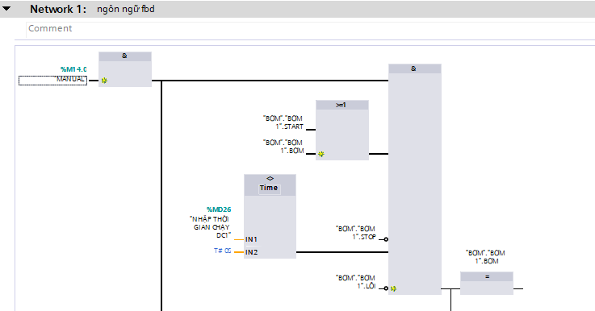
CHỦ ĐỀ : SIEMEN
TÊN BÀI : KHÁI NIỆM VỀ LẬP TRÌNH
Người thực hiện : PLC TECH
Ngôn ngữ lập trình Tia Portal?
Ngôn ngữ lập trình FBD
- Giống như ngôn ngữ LAD, ngôn ngữ FBD cũng là một ngôn ngữ lập trình kiểu đồ họa. Sự hiển thị của mạch logic được dựa trên các biểu tượng logic đồ họa sử dụng trong đại số Boolean.

Slide 20
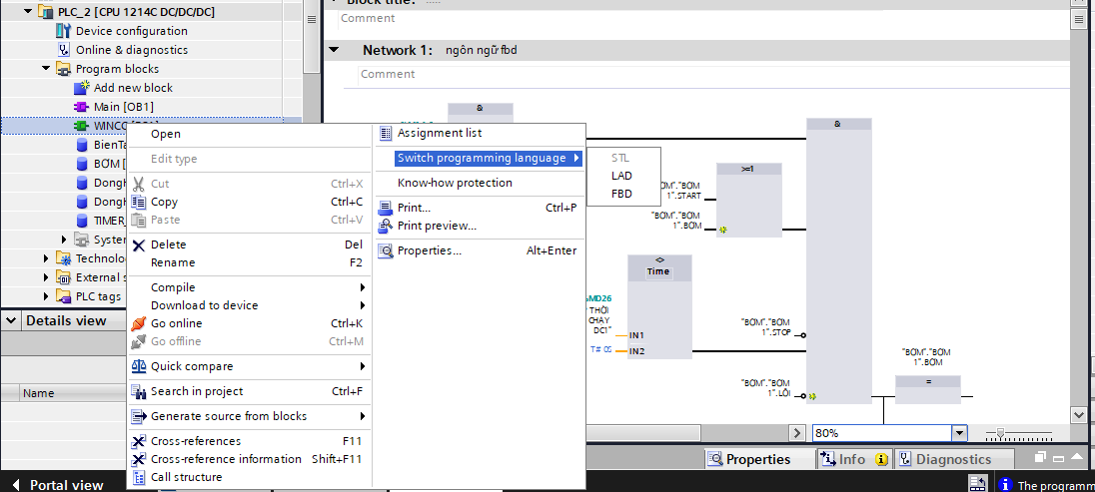
CHỦ ĐỀ : SIEMEN
TÊN BÀI : KHÁI NIỆM VỀ LẬP TRÌNH
Người thực hiện : PLC TECH
Ngôn ngữ lập trình Tia Portal?
Chuyển đổi ngôn ngữ lập trình

